Slide 1
L’atelier d’écriture en classe: une démarche authentique de l’auteur
Par Martine Arpin et Isabelle Robert
atelierecritureprimaire.com

Slide 2

Le travail du Teachers College Reading and Writing Project (TCRWP) qui nous inspire…
Les modules: Suivre un enseignant compétent
au jour le jour dans sa classe
Trois types de textes: Narratif, opinion, informatif;
On étudie et on enseigne ce qu’il faut pour faire un bon texte dans le genre littéraire choisi;
Élaboré à partir de recherches-actions dans Des classes, avec des enseignants, Des élèves et Des développeurs;
Du concret!
Des modules et des guides
traduits et adaptés en français!

Slide 3
Les principes de base
La façon d’enseigner est aussi important
que ce que l’on enseigne.
Autonomie

Slide 4
Les principes de base
La façon d’enseigner est aussi important
que ce que l’on enseigne.
Temps
pour écrire
Autonomie

Slide 5
Les principes de base
La façon d’enseigner est aussi important
que ce que l’on enseigne.
Temps
pour écrire
Autonomie
Choix

Slide 6
Les principes de base
La façon d’ enseigner est aussi important
que ce que l’on enseigne.
Temps
pour écrire
Autonomie
Choix
Processus
d’écriture

Slide 7
La façon d’enseigner est aussi important
que ce que l’on enseigne.
Les principes de base
La façon d’enseigner est aussi important
que ce que l’on enseigne.
Temps
pour écrire
Autonomie
Choix
Processus
d’écriture
Authenticité

Slide 8
Les piliers
Habitude

Slide 9
Les piliers
Enseignement
explicite
Habitude

Slide 10
Les piliers
Répétition
Enseignement
explicite
Habitude
d’un module
à l’autre

Slide 11
Les piliers
Répétition
Enseignement
explicite
Habitude
d’un module
à l’autre
Engagement

Slide 12
Les piliers
Répétition
Enseignement
explicite
Habitude
d’un module
à l’autre
Engagement
Rétroaction

Slide 13
Les piliers
Répétition
Enseignement
explicite
Habitude
d’un module
à l’autre
Tableaux
d’ancrage
Engagement
Rétroaction

Slide 14
Les piliers
Répétition
Enseignement
explicite
Habitude
d’un module
à l’autre
Tableaux
d’ancrage
Engagement
Attentes
élevées
Rétroaction

Slide 15
Qu’est-ce quE L’on enseigne?
La structure des différents textes
L’élaboration
Les conventions
Les habitudes
et le processus d’écriture

Slide 16
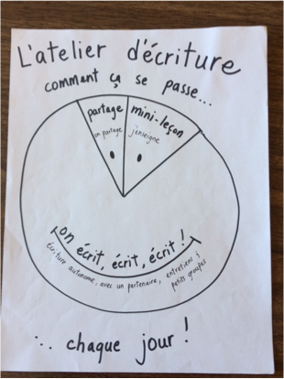
LA STRUCTURE DE LA
PÉRIODE D’ÉCRITURE

Slide 17
1. LA MINI-LEÇON (10 min.)
Une structure bien établi, jour après jour.
La connexion
L’enseignement (5 minutes)
L’engagement (5 minutes)
Le lien

Slide 18
Pour voir la vidéo, c’est ici !

Slide 19
La période d’écriture:
C’est le temps de s’exercer!
(30 minutes)
Les élèves écrivent, écrivent, écrivent…
Ça prend beaucoup de pratique!
L’enseignant a chaud!
Apporte du soutien
Fait des entretiens individuels
Fait de l’enseignement en petits groupes

Slide 20
3. La mise en commun
Varier les façons de faire:
En groupe
Avec le partenaire
Un moment à saisir pour favoriser
le transfert des apprentissages !

Slide 21
La révision et la correction
Beaucoup de volume pour qu’ils pratiquent, pas pour me donner plus de travail!
Évolue durant l’année (vers la norme).

Slide 22
La publication
Temps d’arrêt
Mini-publication
Célébration

Slide 27
Impacts
chez les élèves
Les élèves sont motivés à écrire
Ils font des essais
Ils sont autonomes
Je vois ce que j’enseigne dans leurs textes
Les élèves progressent rapidement
Impact dans l’apprentissage de la lecture…Ils vivent le texte de l’intérieur et voient comment les auteurs fonctionnent.

